Slide 1
সকলকে শুভেচ্ছা

Slide 2
শিক্ষক পরিচিতি
মৃত্যুঞ্জয় রায়
কম্পিউটার শিক্ষক
মীরগঞ্জহাট বহুমূখী উচ্চ বিদ্যালয়
জলঢাকা, নীলফামারী।
শ্রেনিঃ অষ্টম
সময়ঃ ৪০ মিঃ
অধ্যায়ঃ পঞ্চম

Slide 3
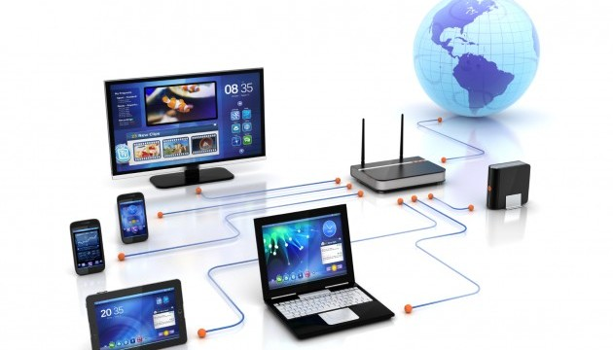

Slide 4
কম্পিউটার নেটওয়ার্ক

Slide 5
শিখনফল
এ পাঠ শেষে শিক্ষার্থীরা…
১। কম্পিউটার নেটওয়ার্ক কী তা বলতে পারবে।
২। কম্পিউটার নেটওয়ার্কের প্রকারভেদ বলতে পারবে।
৩। নেটওয়ার্ক সংশ্লিষ্ট বিভিন্ন যন্ত্রপাতির নাম বলতে পারবে।
৪। কম্পিউটার নেটওয়ার্ক সংশ্লিষ্ট বিভিন্ন যন্ত্রপাতির কাজ ব্যাখ্যা করতে পারবে।
৫। বিভিন্ন প্রকার টপোলজির নাম বলতে পারবে।

Slide 6
নেটওয়ার্কঃ দুই বা ততোধিক কম্পিউটারকে যোগাযোগের কোন মাধ্যম দিয়ে একসাথে জুড়ে দিলে যদি তারা নিজেদের ভেতর তথ্য কিংবা উপাত্ত আদান-প্রদান করতে পারে, তাকে কম্পিউটার নেটওয়ার্ক বলে।

Slide 7
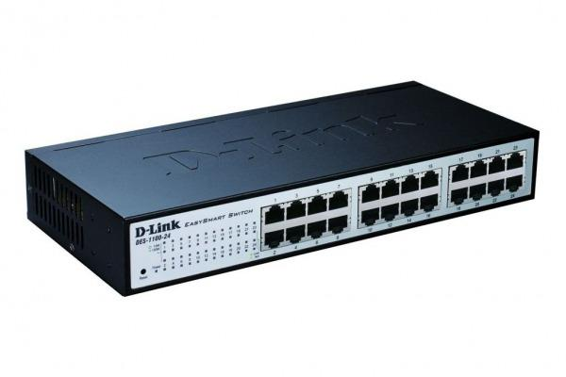
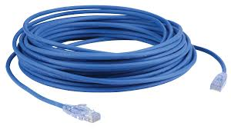
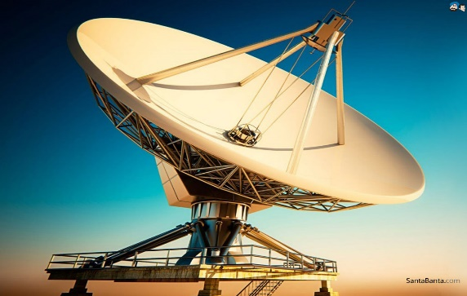
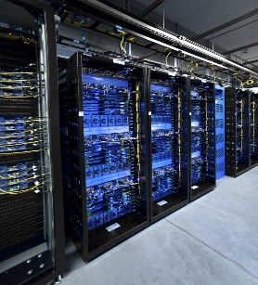
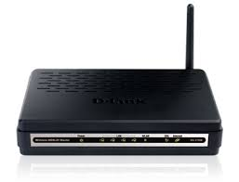
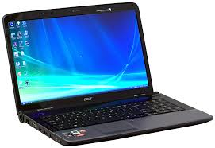
নেটওয়ার্কে ব্যবহৃত যন্ত্রপাতিঃ
সার্ভার
সুইচ
ক্যাবল/তার
স্যাটালাইট
মডেম
রাউটার
কম্পিউটার
ইউজার/ব্যবহারকারী

Slide 8
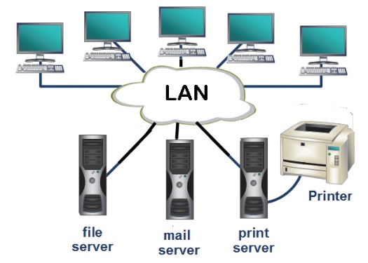
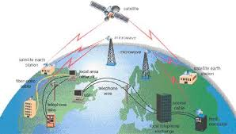
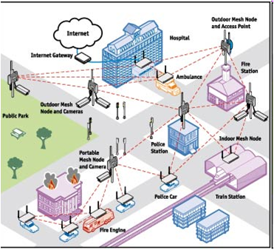
কম্পিউটার নেটওয়ার্কের প্রকারভেদঃ
LAN(Local Area Network)
WAN(Wide Area Network)
MAN(Metropolitan Area Network)

Slide 9
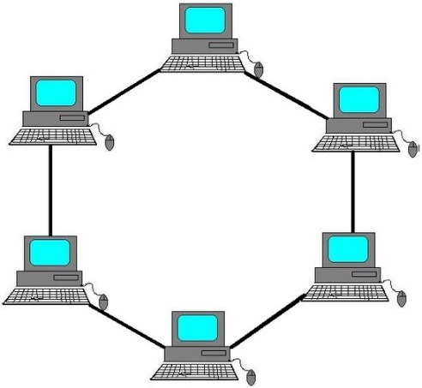
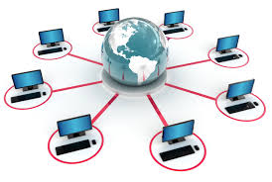
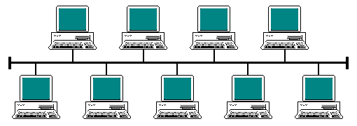
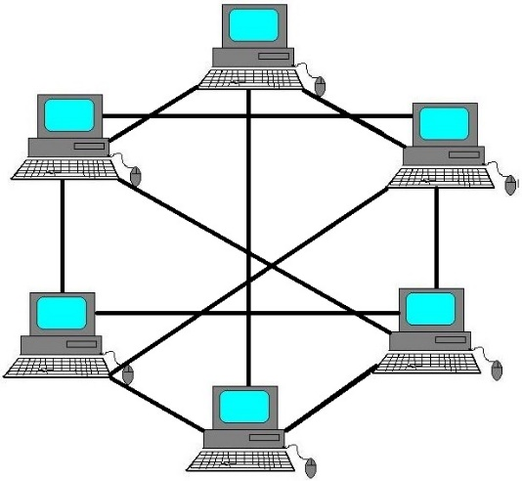
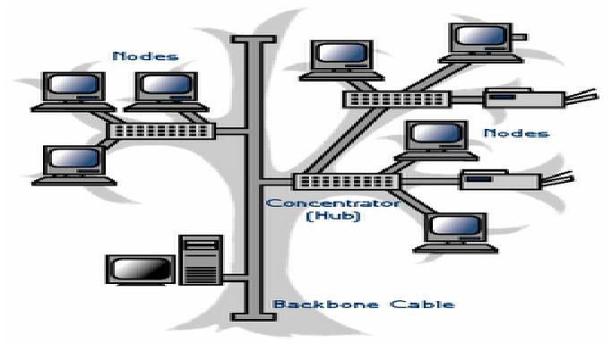
নেটওয়ার্ক টপোলজি
বাস টপোলজি
রিং টপোলজি
স্টার টপোলজি
ট্রি টপোলজি
মেশ টপোলজি

Slide 10
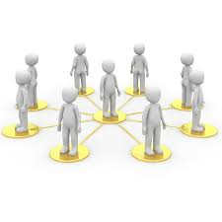
দলগত কাজ
দল-১ ও দল-২ঃ PAN ও LAN এর মধ্যে ৩টি পার্থক্য লিখ।
দল-৩ ও দল-৪ঃ MAN ও WAN এর মধ্যে ৩টি পার্থক্য লিখ।

Slide 11
মূল্যায়ন
নেটওয়ার্ক কাকে বলে?
নেটওয়ার্ক কত প্রকার?
নেটওয়ার্কে ব্যবহৃত ৫টি যন্ত্রাংশের নাম কি?
টপোলজি কি?
টপোলজি কত প্রকার?
বিভিন্ন প্রকার টপোলজি কি কি?

Slide 12
বাড়ীর কাজ
বিদ্যালয়কে একটি কম্পিউটার নেটওয়ার্কিং- এর আওতায় আনতে কি ধরনের নেটওয়ার্ক ব্যবহার করবে এবং কেন- ব্যাখ্যা কর।

Slide 13
সকলকে ধন্যবাদ

